Slide 1
Подключение внешних визуализаторов стандартными средствами «Форсайт. Аналитическая платформа»
Опыт компании КРИТ

Slide 2
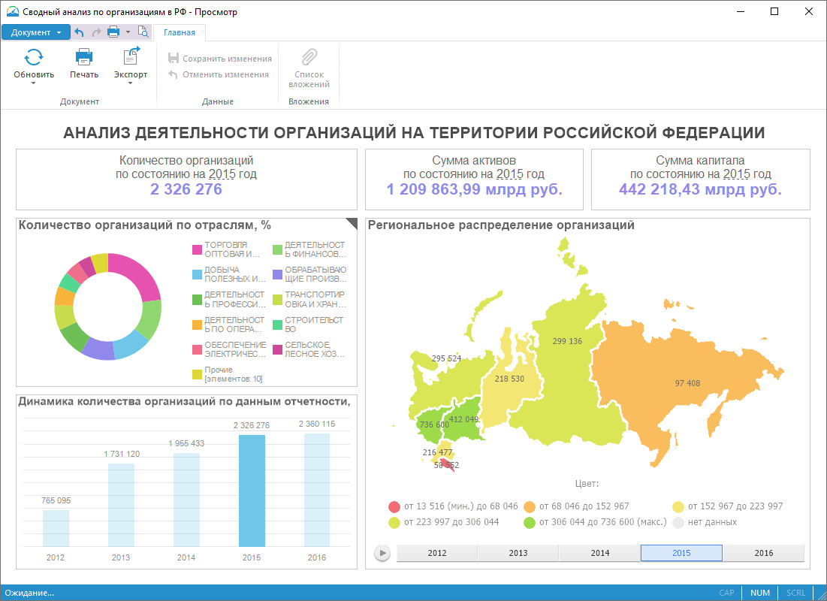
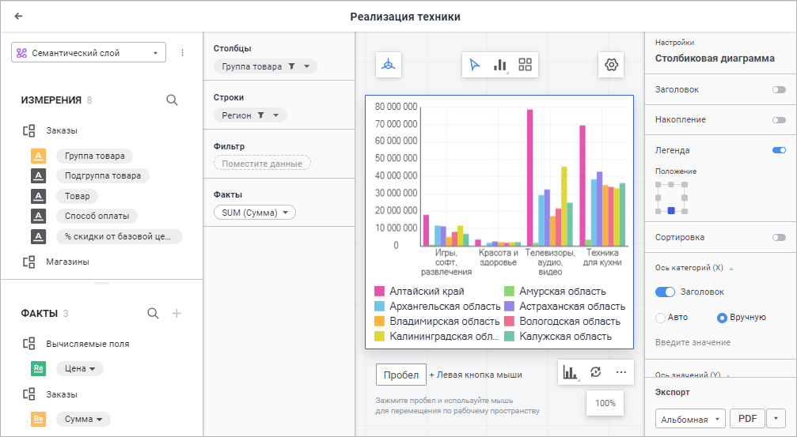
Два инструмента визуализации
Аналитические панели
Информационные панели
2

Slide 3
Справочные материалы
Аналитические панели
Информационные панели
Плагины
Подключение плагина к аналитической панели
3

Slide 4
Добавление плагина к аналитической панели
Создание плагина
1. Создать web-файлы плагина (.js, .css)
2а. Добавить описание плагина в файлы в конфигурационные файлы веб-приложения (PP.xml / DBA.config.json)
Или
2b. Зарегистрировать плагин через модули Fore
Использование плагина
1. Создать источник данных – OLAP-отчет, регламентный отчет
2. Создать панель
3. Добавить плагин-визуализатор, указав источник данных из п.1
4

Slide 5
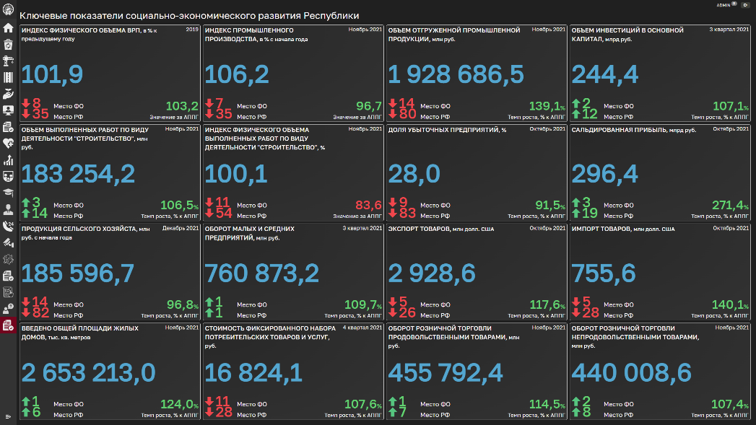
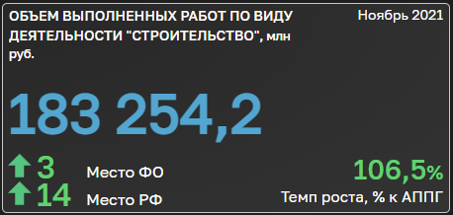
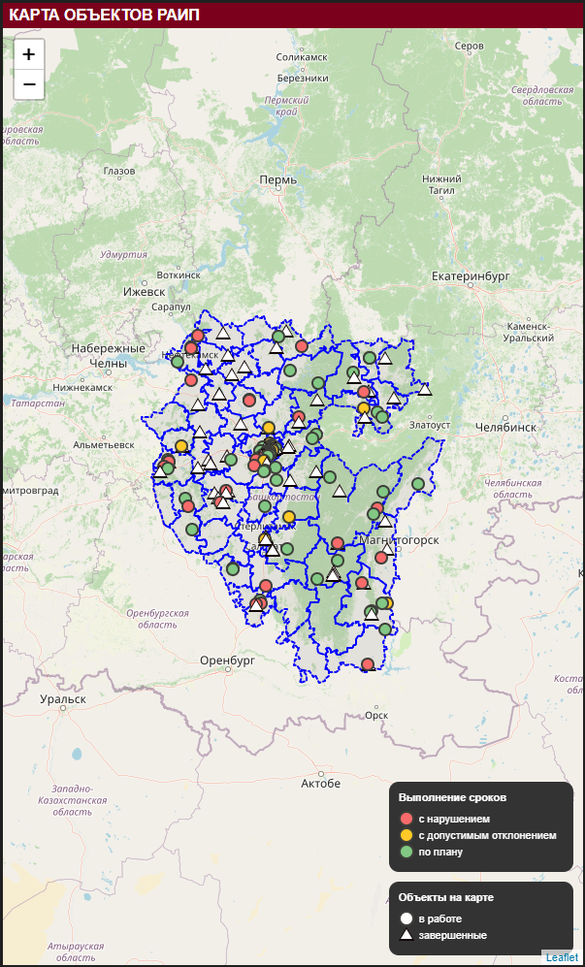
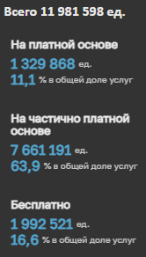
Примеры плагинов аналитической панели
Сводное представление
Индикатор
Геокарта
5

Slide 6
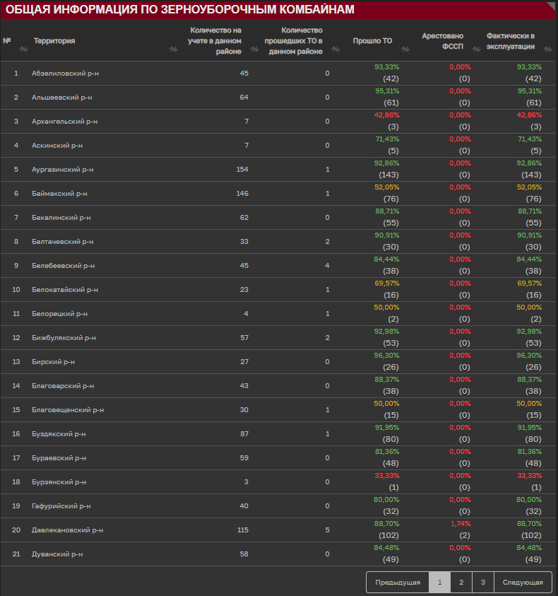
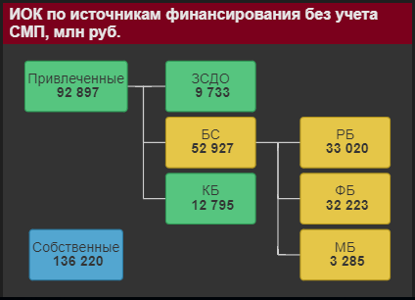
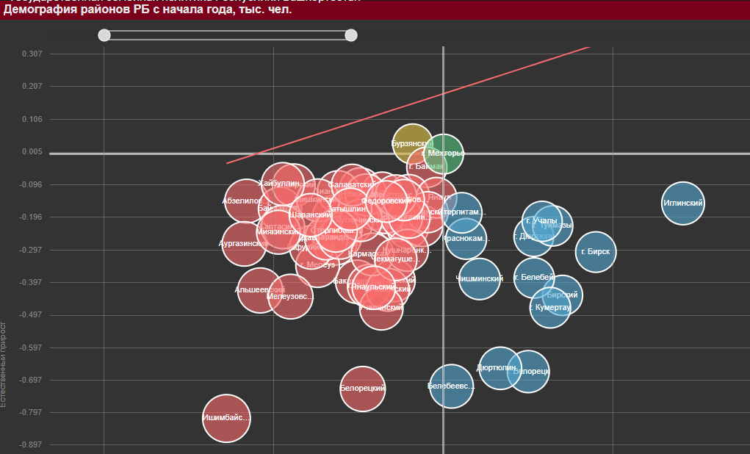
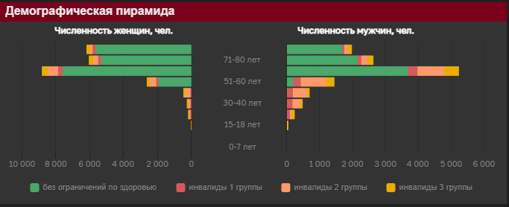
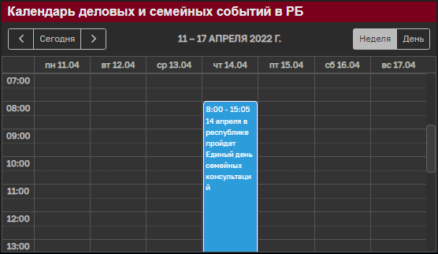
Примеры плагинов аналитической панели
Табличный плагин
Иерархическое дерево
Пузырьковая диаграмма
Демографическая пирамида
Календарь событий
6

Slide 7
Добавление визуализатора к информационной панели
Создание плагина
Создать web-файлы плагина (.js, .html, .сss, прочие ресурсы)
Сформировать описание плагина в его папке в файле manifest.json
Положить папку визуализатора в папку visualizers установки ФАП / FlyBI
Добавить запись о визуализаторе в файл info.json в папке visualizers
Использование плагина
1. Создать / использовать источник данных – модель данных (FlyBI), стандартный куб
2. Создать информационную панель
3. Добавить плагин-визуализатор, указав источник данных из п.1
7

Slide 8
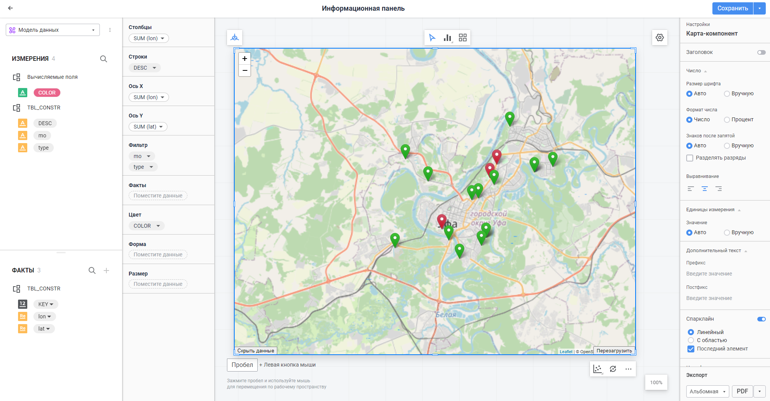
Demo: Добавление визуализатора к информационной панели
8

Slide 9
Спасибо за внимание!
+7 495 137 54 98
info@fsight.ru
www.fsight.ru

